Slide 1
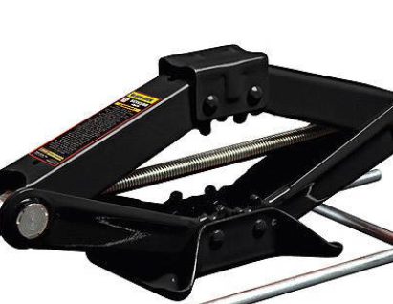
Læringsark
14.08.2024 – punktert hjul montørbil – jekk havarerte
Hva | Punkterte montørbil. Fant bilens medfølgende jekk, brukte denne på jekkepunkt venstre forhjul. Jekker opp og får av def. hjul. Legger dette hjul under kanal med gummicrocks mellom kanal og felg. Må jekke 2 cm til for å få på reservehjul. Da knekker jekken. Låner ny lik jekk fra kollegas bil, denne knekker også.
Årsak(er) | Bilenes fabrikkleverte saksejekker(mekaniskjekk) var ikke solid nok til å løfte bilen (utover egenvekt) høyt nok.
Konsekvens | Lav. Bulk i kanal og dør etter havari av jekk nummer to. Taksert skade koster ca. 30.000,- Dekkes av Møller Bil denne gangen
Potensiale | Alvorlig – Kroppsdeler/kropp kunne kommet i klem mellom bil og underlag/utstyr. Jekkhavari ved oppløftet bil har potensial til å skape svært alvorlig personskade.
Læringspunkter
På generelt grunnlag skal bilenes fabrikkleverte mekaniske jekker ikke benyttes på biler med vekt utover bilens egenvekt. Ved unntaksvis behov for mekaniske jekker er det viktig å forsikre seg om at jekken er kraftig nok til å klare løftet, samt at den plasseres på plant og solid/fast underlag slik at løftet skjer i rett vinkel opp mot bilens jekkpunkter, samt at det benyttes sikring (f.eks støttebukk) mot klemfare hvis jekk svikter. Det besluttes derfor at: Elvia sine nye montørbiler heretter ikke skal bestykkes med fabrikkleverte jekk men med kompressor og tettemiddel. Jekker i alle montørbiler fjernes – Alle montører skal umiddelbart ta ansvar for at dette skjer – Følges opp av områdeleder Bilberging ved punktering kan bestilles på telefon 03100 - Sentralbord Gjensidige – Har reg. nummer klart.

